Slide 1

هرمونات
السعادة ودورها
في الرياضة
د. عدي جميل شهاب
د. محمد السعدي

Slide 2

تعريف الهرمونات
الهرمونات هي الرسائل الكيميائية التي تفرزها الغدد الصماء لتنتقل عبر الدم وتأمر الأعضاء بوظائف محددة. في الرياضة، نحن لا نحرك العضلات فقط، بل نقوم بعملية "ضبط مصنعي" لهذه الرسل الكيميائية.
وتعد الهرمونات من اجهزة السيطرة الرئيسية المسؤولة عن تنظيم وتنسيقى كثير من نشاطات خلايا وانسجة الجسم المختلفة .
تفرز "هرمونات السعادة" (مثل الدوبامين، السيروتونين، الأوكسيتوسين، والإندورفين) من عدة أعضاء وأجزاء رئيسية في الجسم، أهمها:
الدماغ: وتحديداً (الغدة النخامية، الغدة الصنوبرية، وتحت المهاد)، وهي المسؤول الأول عن تنظيم وإفراز معظم هذه الهرمونات.
الأمعاء (الجهاز الهضمي): هل تعلم أن حوالي 90% من السيروتونين (هرمون المزاج) يُفرز في الأمعاء؟ لذا يسمى الجهاز الهضمي أحياناً "الدماغ الثاني".
الغدد الكظرية: تفرز بعض الهرمونات التي تساعد في التعامل مع التوتر وتنظيم الشعور بالرضا.

Slide 3

رباعية السعادة
(The Quartet of Happiness)
إليكم التفصيل العلمي
لهرمونات السعادة
وكيفية تحفيزها

Slide 4
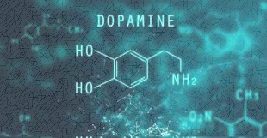
1-الدوبامين (Dopamine) هرمون المكافأة
دوره: مسؤول عن الشعور بالانجاز والتحفيز.
في الرياضة: يرتفع عند تحقيق "رقم شخصي جديد" أو إنهاء تمرين شاق ، تعلم مهارات جديدة .
الغذاء: الأطعمة الغنية بالـتيروزين (اللوز، الموز، البيض) .
لا يوجد وقت مناسب افرازالدوبامين . ولكن يمكن ان يرفع مستواه في الصباح الباكر واثناء ممارسة الرياضة وعند تحقيق الاهداف .

Slide 5
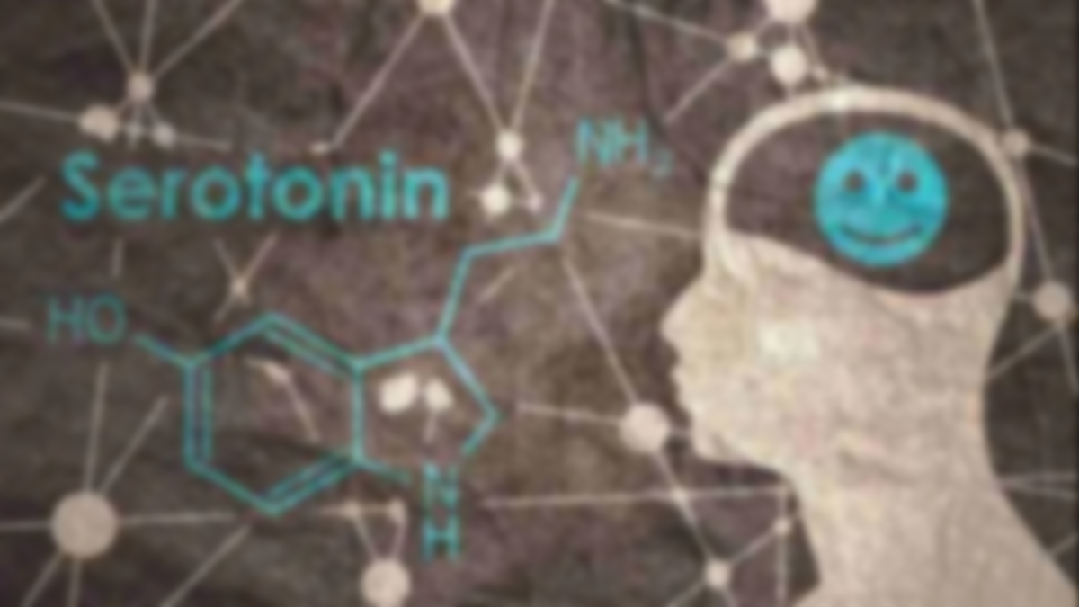
2- السيروتونين (Serotonin) معدل المزاج
دوره: محارب الاكتئاب يحسن المزاج يقلل التوتر يعزز التركيز واليقظة ومنظم النوم.
في الرياضة: التمارين الهوائية (كالجري والسباحة) في الهواء الطلق ترفع مستوياته بشكل حاد نتيجة زيادة تدفق التريبتوفان للدماغ .
الغذاء: الكربوهيدرات المعقدة، الشوفان، والأسماك الدهنية.
الوقت الأمثل: خلال ساعات النهار وعند التعرض لضوء الشمس، حيث يساهم الضوء في رفع مستوياته بشكل طبيعي.

Slide 6
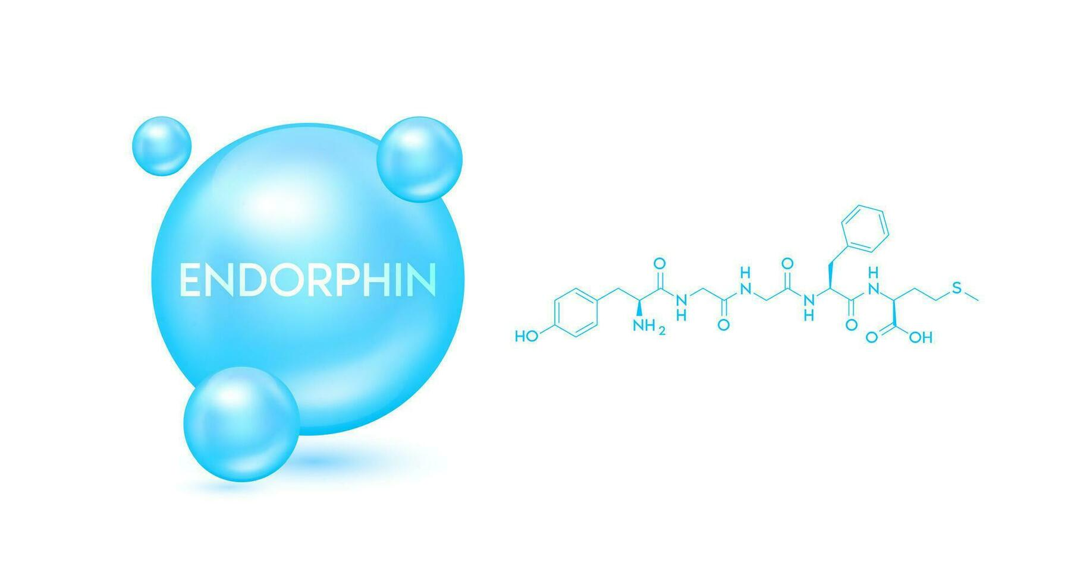
3- الأندورفين (Endorphins) مسكن الألم الطبيعي
دوره: يُفرز استجابة للإجهاد البدني ليمنحك شعور "نشوة العداء" (Runner's High).
في الرياضة: يتطلب تمارين عالية الشدة (HIIT) أو تمارين التحمل التي تتجاوز 30 دقيقة .
الغذاء: الشوكولاتة الداكنة والأطعمة الحريفة (الفلفل الحار).
الوقت الأمثل: يزداد إفرازه بشكل ملحوظ بين الساعة 11. صباحاً و3 عصراً، خاصةً إذا كان الجسم في حالة راحة أو نوم عميق

Slide 7
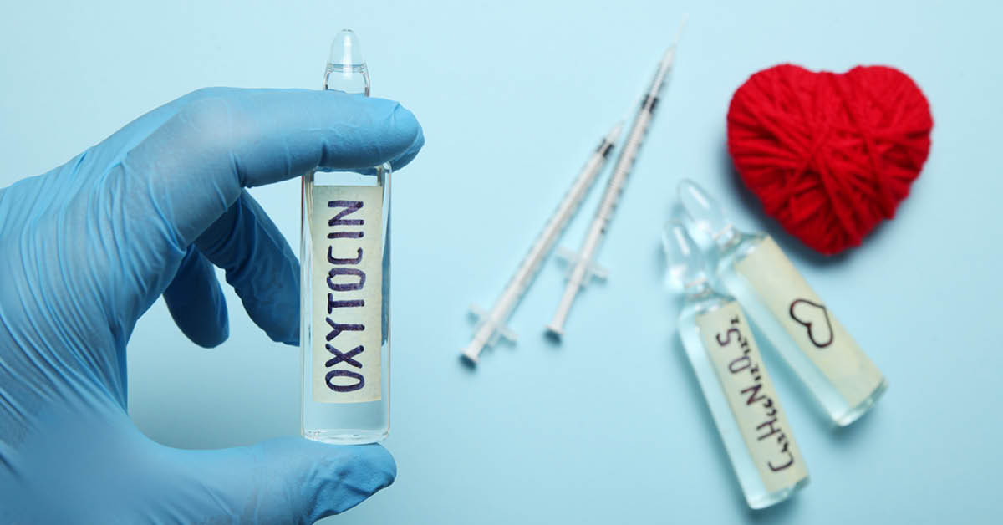
4- الأوكسيتوسين (Oxytocin) هرمون الحب والترابط
دوره: يعزز الثقة والروابط الاجتماعية.
في الرياضة: يرتفع بشكل مذهل في الرياضات الجماعية وبرامج التدريب المشترك CrossFit
الوقت الأمثل: يفرز خلال التفاعلات الاجتماعية والعاطفية.

Slide 8

هرمونات السعادة

Slide 9

اعراض نقص هرمونات السعادة
يؤدي نقص هرمونات السعادة (مثل السيروتونين والدوبامين والأوكسيتوسين) إلى مجموعة متنوعة من الأعراض النفسية والجسدية التي تؤثر على جودة الحياة اليومية. ونظراً لصعوبة قياس مستويات هذه الهرمونات في الدماغ بشكل مباشر، تُعد العلامات والأعراض هي المؤشر الأهم للكشف عن هذا النقص.

Slide 10

1- الأعراض النفسية والعقلية
الاكتئاب والقلق
تقلبات المزاج
فقدان الثقة بالنفس
الأفكار الوسواسية
2- الأعراض الجسدية والسلوكية
اضطرابات النوم
تغيرات الشهية
الصداع
مشكلات هضمية
الخمول البدني
3- الأعراض الاجتماعية والوظيفية
الانسحاب الاجتماعي
تأثر القدرة الجنسية

Slide 11

الرسم البياني الاستدلالي لمستويات الهرمون أثناء الجهد البدني
يؤدي المجهود البدني إلى إحداث تغييرات كيميائية فورية وطويلة الأمد في الدماغ، حيث يتم إفراز مجموعة
من النواقل العصبية المعروفة
بـ "هرمونات السعادة". يوضح
المخطط البياني أدناه الارتفاع
التقريبي لهذه الهرمونات خلال
ساعة من النشاط البدني

Slide 12
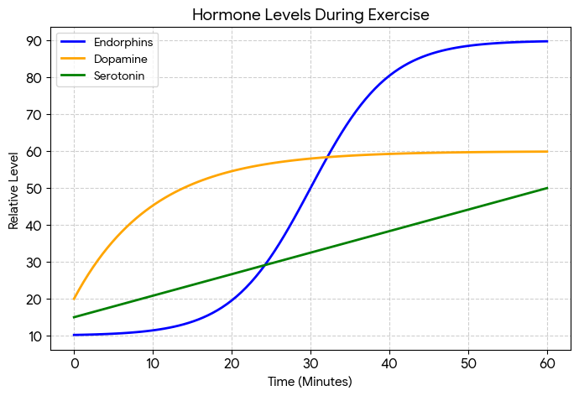

Slide 13

تحليل ارتفاع الهرمونات أثناء التمرين:
الدوبامين (Dopamine): يرتبط بنظام المكافأة والتحفيز. يرتفع بسرعة مع بداية النشاط البدني والشعور بالإنجاز، مما يحسن التركيز واليقظة.
السيروتونين (Serotonin): يرتفع تدريجياً أثناء التمارين الهوائية، ويساهم في تحسين الحالة المزاجية، تنظيم النوم، وتقليل أعراض الاكتئاب والقلق .
الإندورفين (Endorphins): يُعرف بمسكن الألم الطبيعي. يبدأ مستواه بالارتفاع الملحوظ عادةً بعد 20 إلى 30 دقيقة من الجهد المتواصل (مثل الجري)، وهو المسؤول عن ظاهرة "نشوة العداء".
بعد التمرين (الاستشفاء): انخفاض الكورتيزول (هرمون التوتر) وبقاء السيروتونين مرتفعاً لساعات، مما يفسر "الراحة النفسية" بعد الاستحمام من التمرين .

Slide 14

تأثيرات التدريب المزمنة
تصبح الاستجابة الهرمونية أكثر كفاءة لدى الرياضيين المدربين؛ فمثلاً، يقل تركيز هرمون النمو لدى الشخص المـدرّب مقارنة بغير المدرّب، كما يعود إلى مستواه الطبيعي بشكل أسرع بعد التمرين
يزداد تركيز التستوستيرون المرتبط بزيادة الكتلة العضلية والقوة لدى الرياضيين، بينما قد يؤدي الجهد البدني المفرط إلى زيادة الكورتيزول الذي يؤدي لتراجع الأداء.

Slide 15

التوصيات الأكاديمية لرفع مستوى هذه الهرمونات
قاعدة الـ 150 دقيقة: تشير الدراسات المحكمة إلى أن 150 دقيقة من النشاط البدني متوسط الشدة أسبوعياً تضمن توازناً هرمونياً يقي من الاضطرابات النفسية.
التعرض للشمس: ممارسة الرياضة تحت ضوء الشمس تعزز( السيروتونين وفيتامين D ) الذي يعمل كـ "بروهرمون .
التنوع البيولوجي للغذاء: التركيز على "محور الأمعاء-الدماغ"؛ فـ 90% من السيروتونين يُنتج في الأمعاء، لذا فإن الغذاء الصحي (البروبيوتيك) ضروري للسعادة كأهمية التمرين تماماً .

Slide 16

استراتيجيات لزيادة إفراز هرمونات السعادة أثناء التدريب
النشاط البدني
ممارسة الرياضة بانتظام.
النوم الكافي
الحصول على قسط كافٍ من النوم.
التأمل
ممارسة التأمل والاسترخاء.
التواصل الاجتماعي
قضاء وقت مع الأصدقاء والعائلة

Slide 17
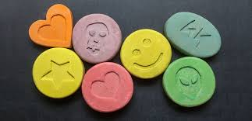
الفيتامينات التي ترفع مستوى هرمونات السعادة
تُعد الفيتامينات والمعادن عناصر أساسية لإنتاج وعمل "هرمونات السعادة" (السيروتونين، الدوبامين، الأوكسيتوسين، والإندورفين). أبرز هذه الفيتامينات هي مجموعة فيتامينات B وفيتامين D
إليك أهم الفيتامينات لرفع هرمونات السعادة، وأفضلها

Slide 18

١. أفضل الفيتامينات لرفع هرمونات السعادة
فيتامين د (Vitamin D3): يعتبر الأهم لرفع مستويات السيروتونين والدوبامين، حيث يساعد في تحويل التربتوفان إلى سيروتونين، ونقصه يرتبط ارتباطاً وثيقاً بالاكتئاب والتقلبات المزاجية.
فيتامين ب ٦ (Vitamin B6 - البيريدوكسين): ضروري جداً لإنتاج الناقلات العصبية مثل السيروتونين والدوبامين، ويمكن أن يقلل من التوتر والقلق.
فيتامين ب ١٢ (Vitamin B12): يساهم في بناء النواقل العصبية وينظم عملها، ونقصه يؤدي إلى التعب والاكتئاب.
حمض الفوليك (Vitamin B9): يلعب دوراً مهماً في صحة الجهاز العصبي وتحسين الحالة المزاجية.
فيتامين ج (Vitamin C): يحسن المزاج ويساعد في تصنيع النواقل العصبية.

Slide 19

٢. الفيتامين الأفضل على الإطلاق
بناءً على الدراسات، فيتامين د (D3) هو الأكثر تأثيراً في تحسين المزاج وعلاج الاكتئاب، خاصة وأن معظم الناس يعانون من نقص فيه. يليه في الأهمية فيتامين ب ٦ لدوره المباشر في تصنيع السيروتونين.
٣. مصادر طبيعية لزيادة هرمونات السعادة
يمكن الحصول على هذه الفيتامينات من خلال نظام غذائي متوازن:
فيتامين د: أشعة الشمس، الأسماك الدهنية (السلمون)، صفار البيض، والأطعمة المدعمة.
فيتامينات B: اللحوم، الدواجن، البيض، ومنتجات الألبان.
فيتامين C: الحمضيات (البرتقال)، الفلفل الملون، والبروكلي.
٤. مكملات إضافية فعالة
أوميغا 3 (Omega-3): تدعم صحة الدماغ وتزيد من كفاءة السيروتونين.
المغنيسيوم: يساعد في التخلص من التوتر والقلق.

Slide 20

الخلاصة:
أجسادنا ليست مجرد آلات حركية، بل هي منظومات كيميائية معقدة. الرياضة هي "الروشتة" المجانية لضبط هذه الكيمياء ، هرمونات السعادة مهمة للصحة النفسية والرياضية مارس الرياضة بأنتظام ، حافظ على علاقات اجتماعية قوية ، تعرض لاشعة الشمس ، نوم كافي .

Slide 21

شكرا
لحسن
استماعكم

